Slide 1
入职培训
中科软科技（信息工程八部）

Slide 2
技术介绍
Part1：项目列表
Part2：项目流程
Part3：技术架构

Slide 3

项目列表
主要业绩
√ 中央统战部西藏网项目
√ 中央统战部人员档案资料库系统
√ 公安部出入境管理系统建设项目（国家、省）
√ 国家知识产权局信息资源仓储系统
√ 国家知识产权局复审委员会数据库检索系统
√ 国家质检总局全国质量技术监督信息系统（国家、省、地市、县四级）
√ 国家质检总局特种设备行政许可审批及决策支持系统
√ 国家外汇管理局金融储备中心信息管理系统
√ 国家气象局办公自动化系统

Slide 4
项目列表
√ 国家财政部小型机集成服务项目
√ 公安行业基于SOA架构的应用服务系统
√ 财政行业金财工程总体建设解决方案
√ 国家公安部金盾工程IT系统管理项目、系统集成服务项目
√ 国家外汇管理局小型机集成服务项目、数据库中间件系统集成服务项目
√ 国家检察官学院扩建工程建筑智能化系统设计，设备采购及安装项目
√ 湖南省长沙市开福区网格化社会服务管理平台项目
√ 岳麓区网格化社会服务管理平台一期项目
√ 山西省太原市办公系统建设项目
√ 北京联合大学教育资源共享平台

Slide 5
项目列表
√ 四川省雅安市芦山县旅游局芦阳镇特色旅游文化风情城镇项目(芦山智慧旅游管理平台)
√ 国家发改委节能中心能效融资服务平台建设项目
√ 卓越教师人才培养教学资源库二期IOS系统搭建采购项目
√ 湖南省高速公路交警局网站群及办公自动化
√ 库车县宣传网络信息指挥中心项目
√ 和田地区公安局门户网站技术开发
√ 乌鲁木齐市信用信息共享平台和信用信息网站项目

Slide 6
项目流程
1. 需求
2. 设计
3. 编码
4. 测试
每日站会
客户
市场
高层
…
产品功能细化
持续集成
创意
缺陷
…
任务划分
产品负责人
产品需求列表
冲刺计划会议
划分冲刺目标
评审会

Slide 7
基础环境
HTML5
CSS3
ES6
ECMAScript
node
npm
VSCode
核心框架
VUEX
VUE-router
VUE-i18n
bootstrap
展示层
第三方包
jQuery
Underscore.js
Moment.js
Element
ECharts
Video.js
OpenLayers
Less
CesiumJS
D3.js
Three.js
WebGL
Socket.IO
基础环境
Java
OpenJDK
MyBatis
IDEA
Eclipse
核心框架
SpringBoot
SpringShiro
MyBatis
应用层
功能类库
kafka
hbase
fastdfs
jedis
Mysql-connector
pagehelper
log4j2
JUnit
基础环境
cpython
PIP
PyCharm
Scala
OpenJDK
核心框架
Scrapy-redis
Muspider
Django
Flask
spark mlib
spark streaming
数据支撑
第三方包
Requests
APScheduler
selenium
Pytest
poi
数据库
Mysql
MariaDB
Mysql Galera
MariaDB Galera
Hbase
Neo4j
Janusgraph
HDFS
FastDFS
MongoDB
基础环境
python
Anaconda
Conda
Conda
PIP
核心框架
Scikit-learn
NLTK
TensorFlow
PyTorch
OpenNMT
keras
算法支撑
第三方包
dlib
gensim
tesseract
OpenCV
faiss
ffmpeg
工具
Git
Gitlab
Swagger-UI
OpenAPI
Selenium
Easy-Mock
BugFree
Supervisor
Glances
Axure
服务层
中间件
Kafka
Redis
Supervisor
Nginx
Tomcat
Elasticsearch
Kibana
X-pack
Logstash
Filebeat
分布式系统和
计算
Hadoop
YARN
Zookeeper
Spark
Spark on YARN
Hive
MapReduce
Hive on Spark
语言
Java
Python
C++
C
Scala
GO
JavaScript
容器化
Docker container
Docker CE
Docker Machine
Docker compose
Docker Swarm
Kubernetes
Portainer.io
Rancher
环境层
微服务
Istio
Kong
DevOps
Jenkins
Drone
Notes:
这是我们对本部门用到的技术框架做的一个整理，根据本部具体业务，我们用到的技术框架可以由这几个层面组成，包括展示层，应用层，数据支撑，算法支撑、服务层以及我们整体技术的环境层。
首先是我们的展示层，也就是我们平时讲的前端，前端是通过HTML，CSS及JavaScript以及衍生出来的各种技术、框架来创建web可视化页面或app展示界面等
而我们的应用层主要Java后台为中心，主要是为我们的服务进行接口封装，调度实现等等，使我们的展示层能够正常使用功能。
数据支撑为我们的展示层和应用层提供数据，而算法支撑可以为我们解决某个或者某类复杂的问题等，服务层为我们提供各种服务、工具、中间件等，然后是环境层，环境层主要为我们整个技术框架提供标准的运行环境

Slide 8
基础环境
HTML5
CSS3
ES6
ECMAScript
node
npm
VSCode
核心框架
VUEX
VUE-router
VUE-i18n
bootstrap
展示层
第三方包
jQuery
Underscore.js
Moment.js
Element
ECharts
Video.js
OpenLayers
Less
CesiumJS
D3.js
Three.js
WebGL
Socket.IO
基础环境
Java
OpenJDK
MyBatis
IDEA
Eclipse
核心框架
SpringBoot
SpringShiro
MyBatis
应用层
功能类库
kafka
hbase
fastdfs
jedis
Mysql-connector
pagehelper
log4j2
JUnit
基础环境
cpython
PIP
PyCharm
Scala
OpenJDK
核心框架
Scrapy-redis
Muspider
Django
Flask
spark mlib
spark streaming
数据支撑
第三方包
Requests
APScheduler
selenium
Pytest
poi
数据库
Mysql
MariaDB
Mysql Galera
MariaDB Galera
Hbase
Neo4j
Janusgraph
HDFS
FastDFS
MongoDB
基础环境
python
Anaconda
Conda
Conda
PIP
核心框架
Scikit-learn
NLTK
TensorFlow
PyTorch
OpenNMT
keras
算法支撑
第三方包
dlib
gensim
tesseract
OpenCV
faiss
ffmpeg
工具
Git
Gitlab
Swagger-UI
OpenAPI
Selenium
Easy-Mock
BugFree
Supervisor
Glances
Axure
服务层
中间件
Kafka
Redis
Supervisor
Nginx
Tomcat
Elasticsearch
Kibana
X-pack
Logstash
Filebeat
分布式系统和
计算
Hadoop
YARN
Zookeeper
Spark
Spark on YARN
Hive
MapReduce
Hive on Spark
语言
Java
Python
C++
C
Scala
GO
JavaScript
容器化
Docker container
Docker CE
Docker Machine
Docker compose
Docker Swarm
Kubernetes
Portainer.io
Rancher
环境层
微服务
Istio
Kong
DevOps
Jenkins
Drone

Slide 9
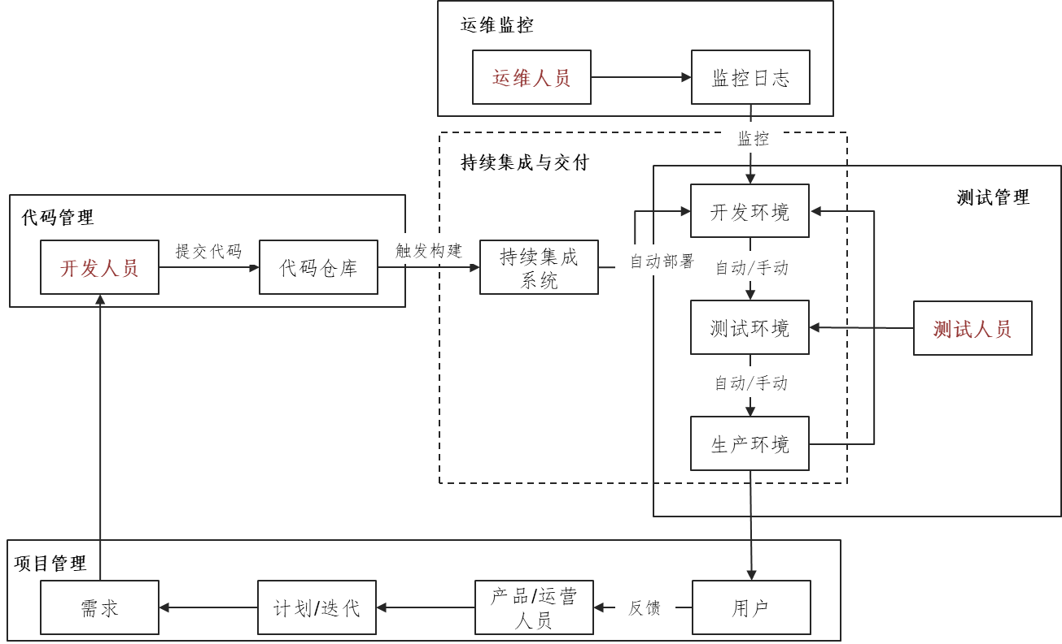
环境层——云原生
容器化
DevOps
微服务
CONTAINER 1
CONTAINER 2
App A
App B
用户空间
用户空间
Docker
虚拟操作系统
物理操作系统
服务器
保持运行环境的一致性，只要应用被打包成容器镜像（我们通常使用Docker容器），就可以一次编译，然后到处运行。微服务的最佳载体。
提供开发运营一体化平台，解决业务敏捷响应，产品持续交付发布自动化运营管理等问题。
一个大型复杂软件应用由多个微服务组成,每种服务只做一件事，是一种松耦合的能够被独立开发和部署的无状态化服务（独立扩展、升级和可替换）
Notes:
最后为大家介绍的是环境层，我们环境层用到的技术架构被称为云原生，云原生是面对云环境而设计的一种架构思想，也可以称之为技术理念，它主要是基于微服务架构思想、以容器技术为载体，一种产品研发运营的全新模式。不管前端还是后端，不管采集还是算法，我们部门所有的服务都要根据云原生这一环境来进行部署和运行。
那么下面我们就针对云原生来做一个简单的介绍。

Slide 10
容器化
容器化
CONTAINER 1
CONTAINER 2
DevOps
微服务
App A
App B
用户空间
用户空间
Docker
虚拟操作系统
物理操作系统
服务器
提供开发运营一体化平台，解决业务敏捷响应，产品持续交付发布自动化运营管理等问题。
一个大型复杂软件应用由多个微服务组成,每种服务只做一件事，是一种松耦合的能够被独立开发和部署的无状态化服务（独立扩展、升级和可替换）
保持运行环境的一致性，只要应用被打包成容器，就可以一次编译，到处运行。而且容器是微服务的最佳载体。
Notes:
首先容器化，一个完整的大的项目，它在不同服务器上的部署，发布，常常会因为操作系统不同而导致兼容性问题，物理机是难以解决这些问题的，所以，就出现了虚拟机和容器，虚拟机和容器可以解决这些问题
那么，容器到底是什么，它是怎样解决这些问题，我们为什么要选择容器而不是虚拟机？

Slide 11
容器简介
What-什么是容器
容器就是将软件打包成标准化单元，用于开发、交付和部署，一个容器相当于一个应用程序。多个容器之间默认是相互隔离的。
Why - 为什么使用容器？虚拟机VS容器
1、使用容器更加节省内存。参考右图，虚拟机完整虚拟了内核和用户空间，而docker容器仅仅虚拟了用户空间。
2、Docker容器对硬盘使用率更高，单个Docker容器大小一般为MB，而单个虚拟机大小一般为GB。
3、Docker容器对系统资源利用率更高，一台主机机上最多可运行几十个虚拟机，但是可以运行上千个Docker容器，并且基本不消耗额外的系统资源。
4、可移植性，用户可以将服务程序及其所需的所有配置、依赖关系和环境变量打包成镜像，轻松移植到全新的服务器节点上。
VM 1
VM 2
CONTAINER 1
CONTAINER 2
App A
App B
App A
App B
用户空间
用户空间
用户空间
用户空间
内核
内核
Docker
虚拟操作系统
虚拟操作系统
物理操作系统
物理操作系统
服务器
服务器
4GB
2GB
VM1
4GB
Container 1
总内存
16 GB
总内存
16 GB
2GB
4GB
VM2
2GB
Container 2
内存使用：6 GB
内存使用：6 GB
内存浪费：6 GB
内存浪费：0 GB
Notes:
首先，什么是容器，有人把容器比喻成集装箱，使用类似集装箱的方式封装应用和应用运行的环境，也就是将任何应用及其应用的依赖打包成一个轻量级的容器。
虚拟机和容器的出现可以摆脱对物理硬件的需求，可以保持运行环境的一致性。
容器技术有很多种，我们目前使用市面上非常流行的Docker容器
那么，虚拟机也同样满足系统兼容性的需求，那为什么我们不用虚拟机而用容器呢

Slide 12
DevOps
DevOps
容器化
微服务
CONTAINER 1
CONTAINER 2
App A
App B
用户空间
用户空间
Docker
虚拟操作系统
物理操作系统
服务器
保持运行环境的一致性，只要应用被打包成容器镜像（我们通常使用Docker容器），就可以一次编译，然后到处运行。微服务的最佳载体。
一个大型复杂软件应用由多个微服务组成,每种服务只做一件事，是一种松耦合的能够被独立开发和部署的无状态化服务（独立扩展、升级和可替换）
提供开发运营一体化平台，解决业务敏捷响应，产品持续交付发布自动化运营管理等问题。
Notes:
有了Docker容器，可以解决兼容性问题，但是随着服务系统的增加以及分布式的出现，每次上线，要把所有的系统协调好，部署好，再手动测试，发布等等，对于运维来说是一件工作量很大的事情。有没有办法去解决优化呢，答案呢，当然是有了。要把持续集成做好，能够实现自动化地部署，自动化测试，这就出现了我们的DevOps.

Slide 13
DevOps流程
运维监控
运维人员
监控日志
监控
持续集成与交付
开发环境
测试管理
代码管理
开发人员
提交代码
代码仓库
触发构建
持续集成系统
自动部署
自动/手动
测试环境
测试人员
自动/手动
生产环境
项目管理
需求
计划/迭代
产品/运营人员
反馈
用户
开始
Notes:
下面我们看一个DevOps的流程图
DevOps 是一种工程模式，本质上是一种分工，通过对开发、运维、测试，等角色职责的分工，实现工程效率最大化，进而满足业务的需求。
-------开发提交代码到代码仓库，如git,gitlab,svn等，当开发者提交变更到仓库中后会自动触发构建、进行持续集成，也就是软件发布流程中的构建和单元测试阶段，然后持续交付，持续交付的中心模式是自动部署流水线，本质上就是一个应用程序从构建、测试、部署、发布整个过程的自动化实现。我们常用的CI/CD工具有Jenkins或者drone

Slide 14
微服务
微服务
容器化
DevOps
CONTAINER 1
CONTAINER 2
App A
App B
用户空间
用户空间
Docker
虚拟操作系统
硬件操作系统
服务器
保持运行环境的一致性，只要应用被打包成容器镜像（我们通常使用Docker容器），就可以一次编译，然后到处运行。微服务的最佳载体。
提供开发运营一体化平台，解决业务敏捷响应，产品持续交付发布自动化运营管理等问题。
一个大型复杂软件应用由多个微服务组成,每种服务只做一件事，是一种松耦合的能够被独立开发和部署的无状态化服务（独立扩展、升级和可替换）
Notes:
最后，随着项目的复杂度越来越高，使用到的功能越来越多，随之而来的就会越来越难维护，牵一发而动全身，那么为了解决这个问题，我们可以将项目拆分成若干个服务，来进行单独维护，单独部署，这就是微服务，它可以降低项目不同业务间的耦合度。我们可以看图，每一个微服务相当于独立的自治系统，不依赖外部组件就能够独立运行，但是它们又互相关联使用。对外可以通过API提供服务或者获取服务。如果说微服务是一种架构思想，而我们刚刚介绍的容器，就是微服务运行的最佳载体。我们可以把一个个微服务放在我们的容器里
所以我们云原生的整体就是以容器化为载体，基于微服务架构思想以及DevOps理念为代表组成敏捷基础架构。

Slide 15
微服务技术架构
安全能力
管理控制台
微服务流水线
CI/CD
服务降级
链路跟踪
灰度发布
监控告警
日志中心
配置中心
代码管理
服务发现
服务框架
多编程语言支持
服务通信
服务注册
代码编译
服务发现
认证鉴权
流量控制
熔断隔离
熔断隔离
服务容错
服务路由
负载均衡
服务契约
健康检查
服务测试
负载均衡
故障注入
公共基础服务
持续部署
服务网关
应用性能管理
分布式事务
基础设施（物理机、虚拟机、容器）
Notes:
这是我们的微服务技术架构参考模型，基础设施层主要是指用于支撑微服务框架的基础服务，包括物理机，以及我们刚刚讲到的虚拟机和容器等。
接着是公共基础服务，服务网关统一对外服务接口，提供访问的唯一入口，应用性能管理对应用程序的性能，数据等关键指标进行监控和管理；以及当我们内部需要调用多个服务或者数据库时，分布式事务的实现
然后微服务框架，作为微服务开发和运行治理的必要支撑，服务框架可以实现注册、发现、治理等能力。
管理控制台，对微服务的流量、配置、日志等进行统一监控和管理。
对于安全能力，我们需要实现服务发现、熔断隔离、负载均衡等功能
最后，采用微服务架构，开展DevOps工作，构建标准的微服务流水线，包括代码管理、自动编译、服务测试、持续部署等功能。

